Slide 1

Tecnologías de la Información
Dr. Leon Felipe Palafox Novack
lpalafox@up.edu.mx

Slide 2
Anuncios parroquiales
1
Tareas

Slide 3
Tarea 1
Encontrar una industria/empresa/negocio
Hacer un análisis del modelo de negocio
Hacer un análisis de posibles problemáticas
Usar Latex! [Coordinación Grupal]

Slide 4
Ciclo de vida de un proyecto de Ciencia de Datos
2
¿Cómo aplicamos la ciencia de datos?

Slide 5
Objetivos del ciclo de vida
¿Por qué tenemos que tener un ciclo bien definido?
¿Que creen que se necesita para tener un ciclo bien definido?

Slide 6
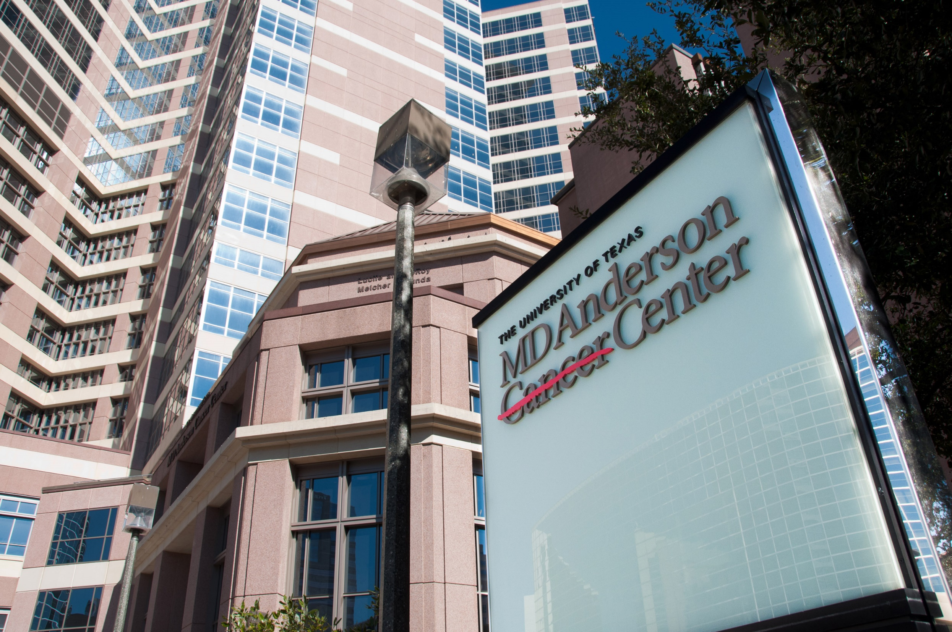
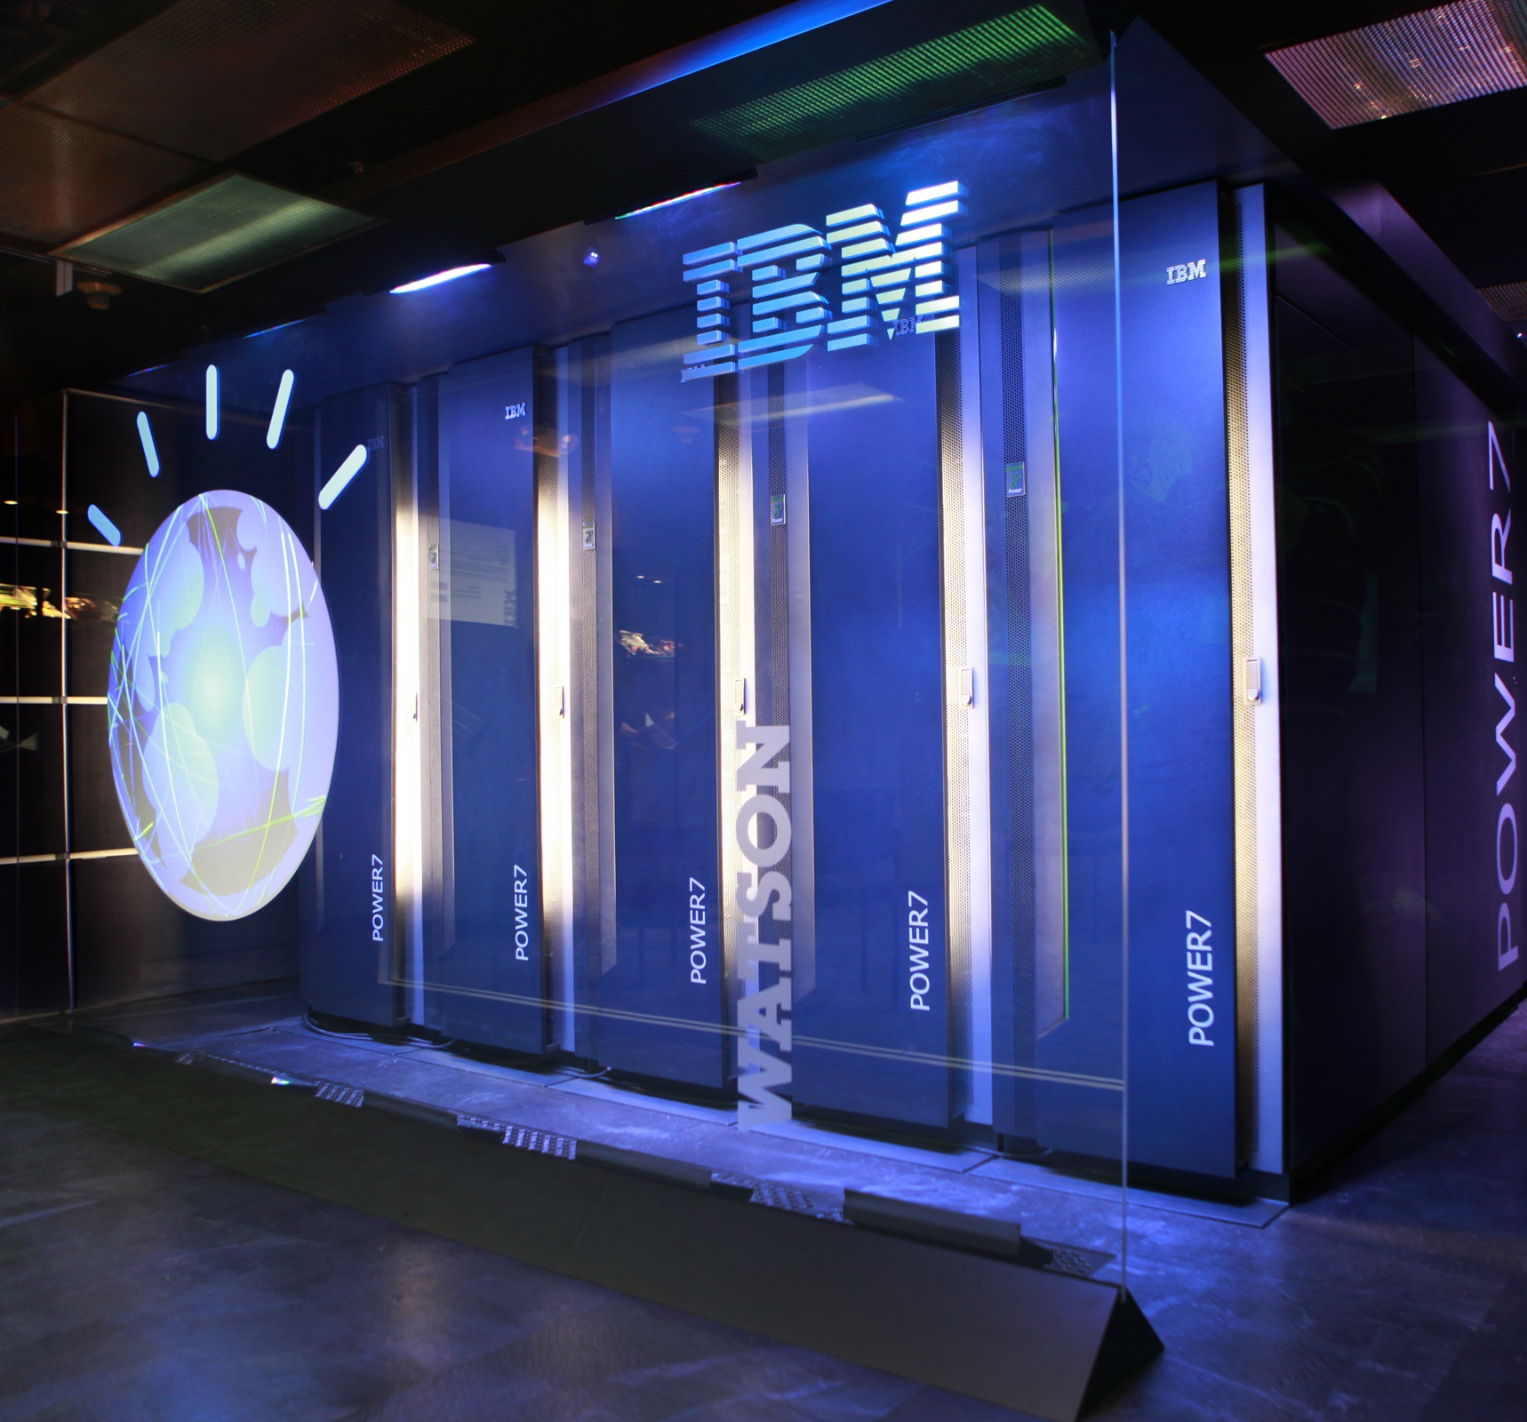

Slide 7
Problemas
A tres años del proyecto, no hay resultados claros.
Los costos ascienden a más de 60 mdd
Se esta perdiendo fe en big data.

Slide 8
Partes escenciales
Datos
Problema bien definido
Participación de las áreas involucradas.
Metas claras y medibles

Slide 9

CRISP-DM
Wikicommons

Slide 10
CRISP-DM
En Data Science usamos un esquema denominado CRISPDM
Entendimiento del Negocio
Entendimiento de los Datos
Preparación de los Datos
Modelado
Evaluación
Despliegue

Slide 11
Entendimiento del negocio
Por lo general se utiliza un cuestionario, donde se preguntan cosas como:
¿Cómo se genera valor en el negocio?
¿Cuál es la cadena de valor del negocio?
¿Qué datos se recaban en el negocio?

Slide 12
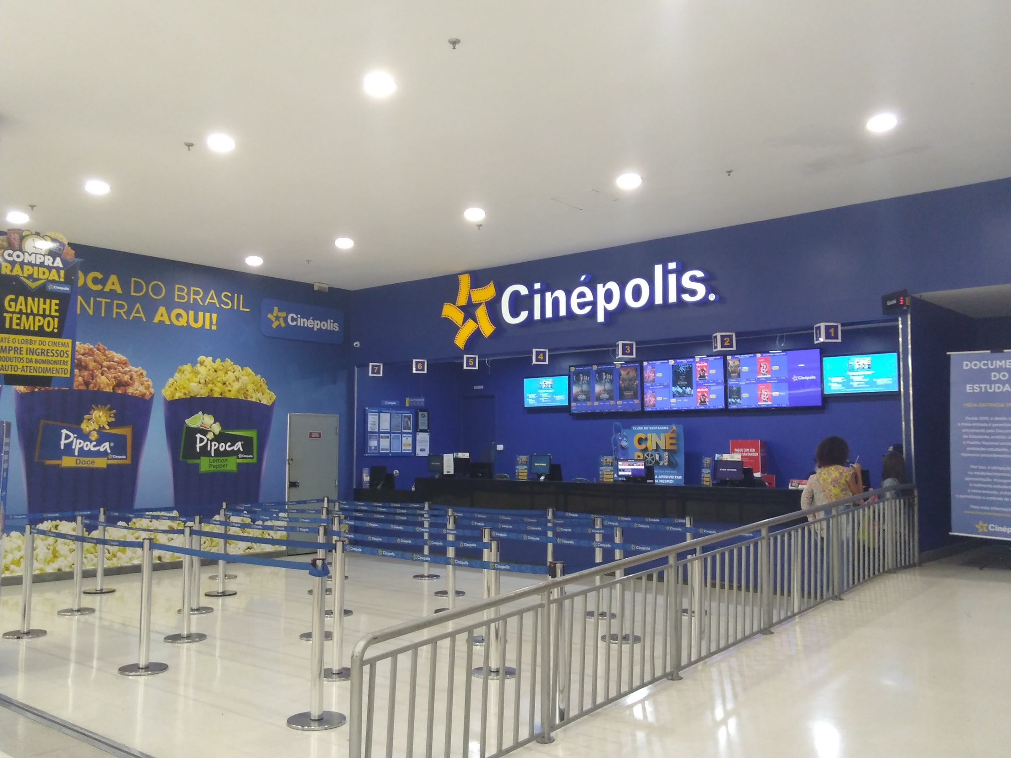


Slide 13
Entendimiento del negocio
Esto se puede focalizar a las diferentes unidades de negocio:
Recursos Humanos
Operaciones
Ventas
Legal

Slide 14
Recursos
http://www.annualreports.com/
Reportes a inversionistas

Slide 15


Slide 16
Entendimiento de los Datos
Esto se atiende con otro cuestionario:
¿Cómo se capturan los datos?
¿Dónde se almacenan los datos?
¿Cómo se almacenan los datos?
¿Cómo se actualizan los datos?

Slide 17
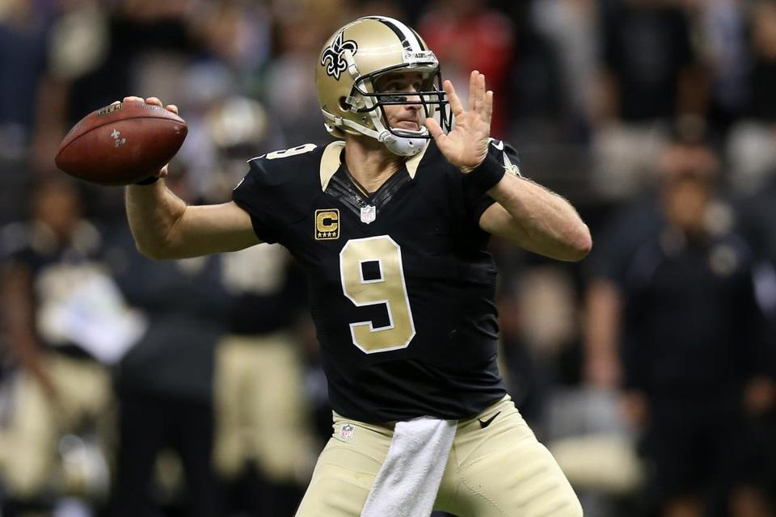
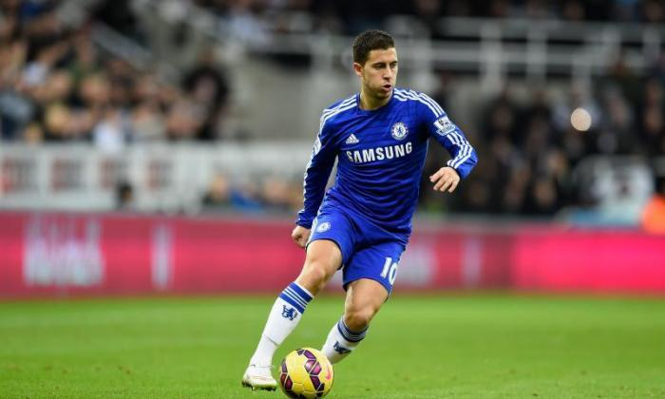
Ciclo de vida del dato
Cuantos datos se generan?

Slide 18
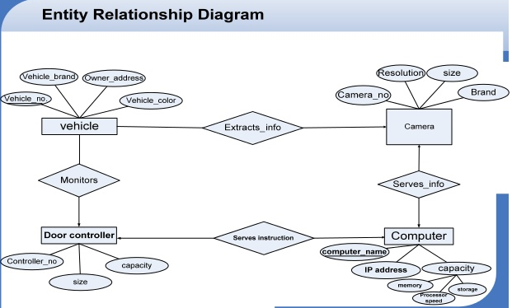
¿Dónde se almacenan los datos?

